Slide 1
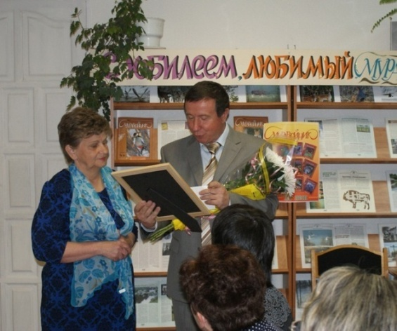
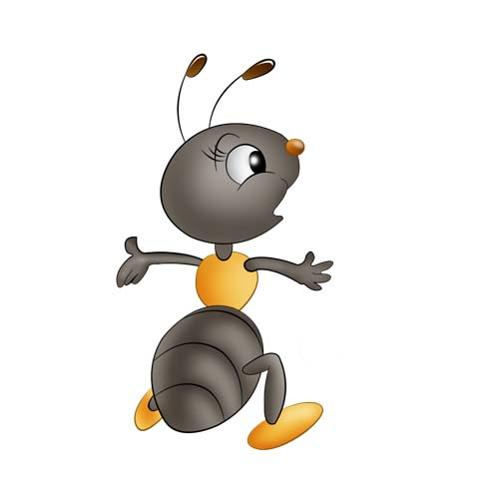
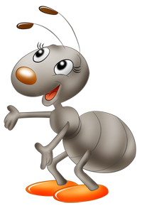
Экологическая акция
«Журналу «Муравейник» – 20 лет!»
Сроки проведения: с 1 марта по
1 декабря 2014 года.

Slide 2
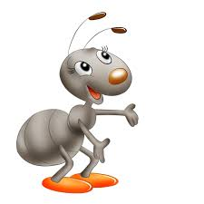
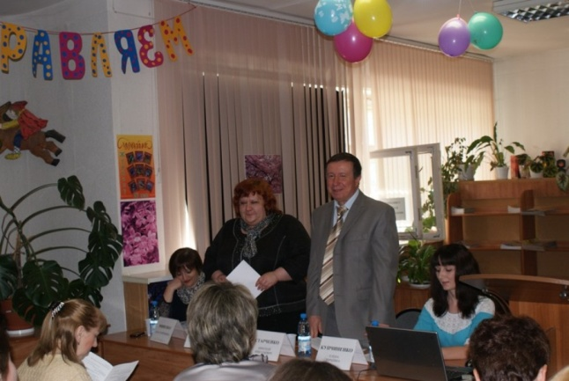
ГБУК «Брянская областная детская библиотека»
Заседание круглого стола, посвященное празднованию 20-ти летнего юбилея журнала для семейного чтения «Муравейник» в рамках областного семинара для специалистов детских библиотек области «Библиотечное краеведение в системе сохранения и популяризации культурно - исторического наследия родного края»

Slide 3
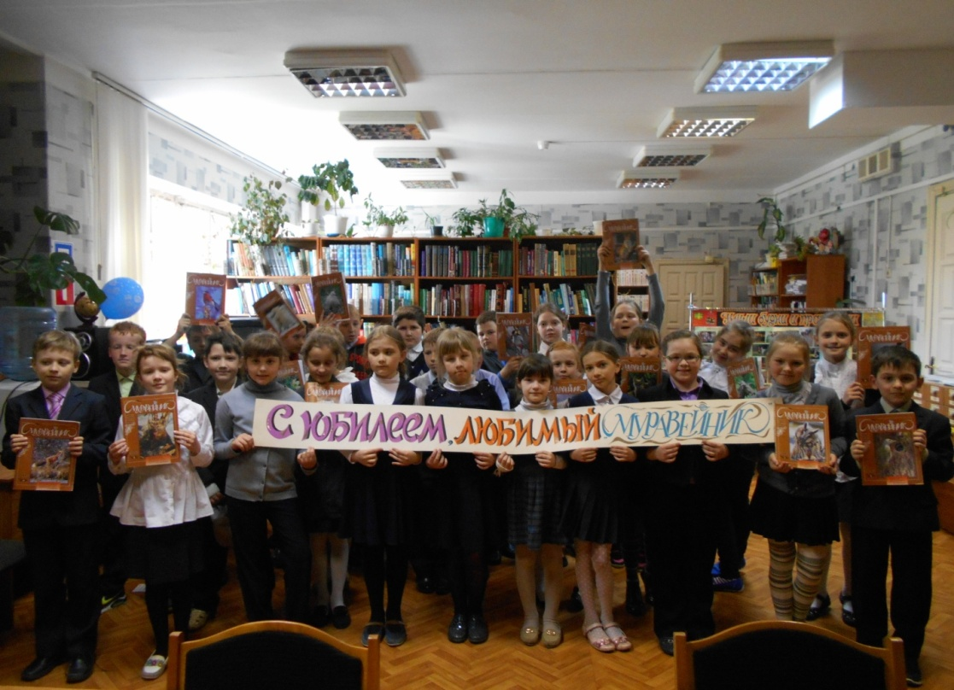
Слайд-презентация «С Юбилеем, любимый «Муравейник!» и электронная викторина «В гостях у «Муравейника»

Slide 4
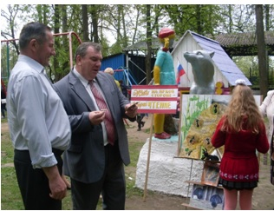
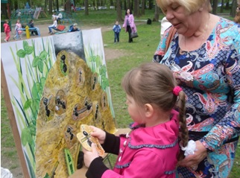
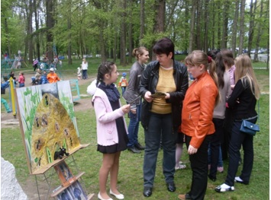
МБУК «Локотская
детская библиотека»
Викторина «По страницам журнала «Муравейник» в парке культуры и отдыха.

Slide 5
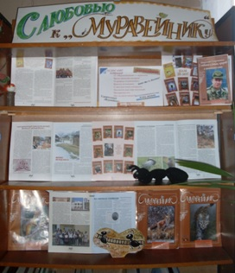
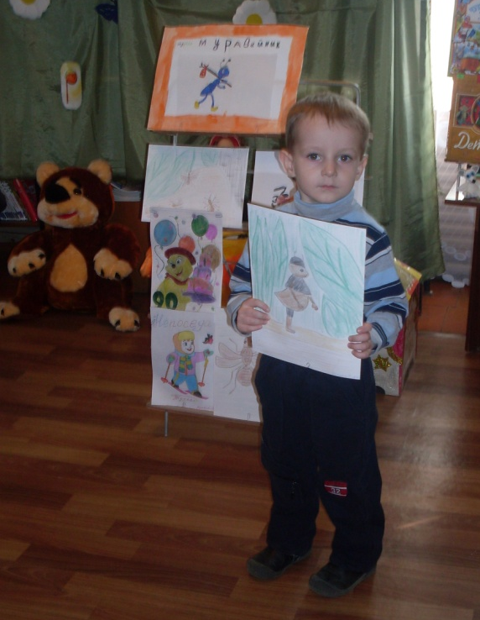
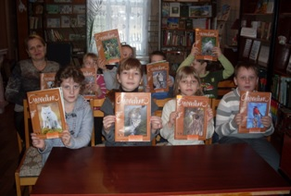
День журнала «Муравейник» в Локотской детской библиотеке

Slide 6
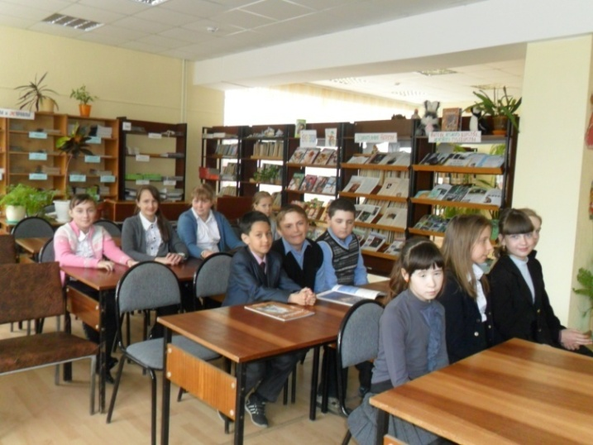
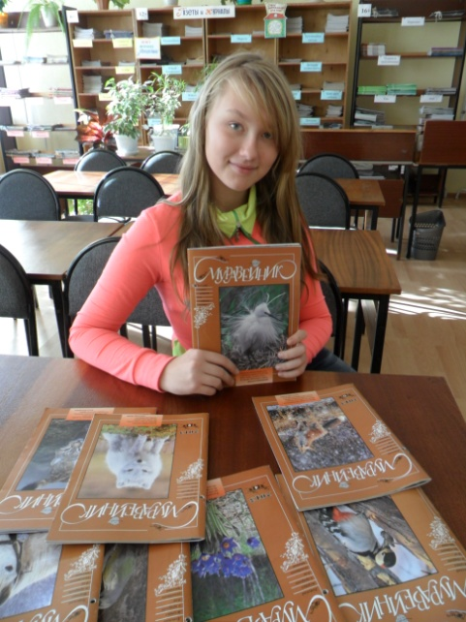
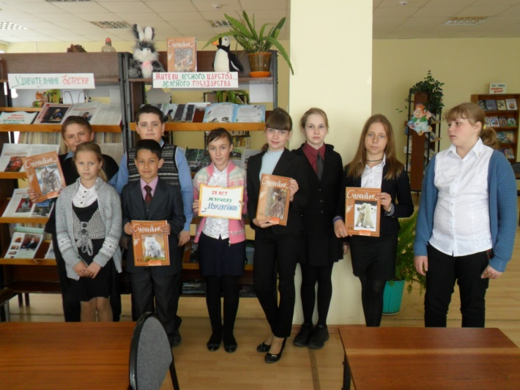
Детская библиотека
МБУК «Централизованная библиотечная система
г. Клинцы»
Выставка журнала «Жители лесного царства, зеленого государства», обзор журнала «Муравейник», зоовикторина по страницам «Муравейника» .

Slide 7
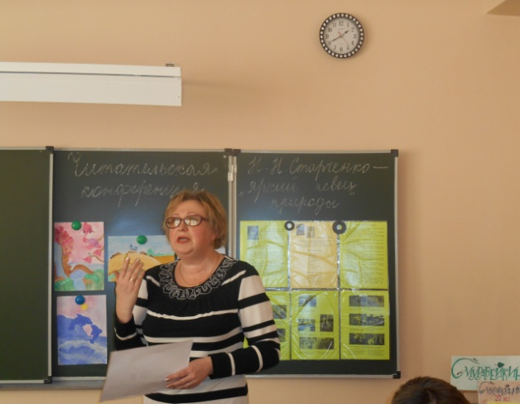
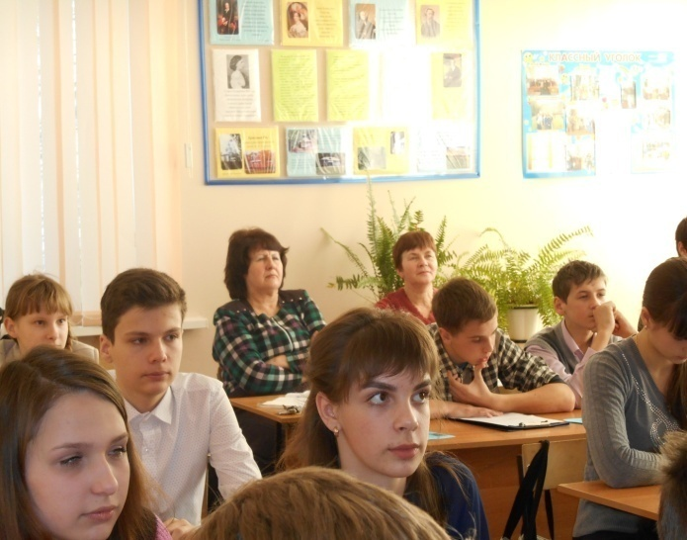
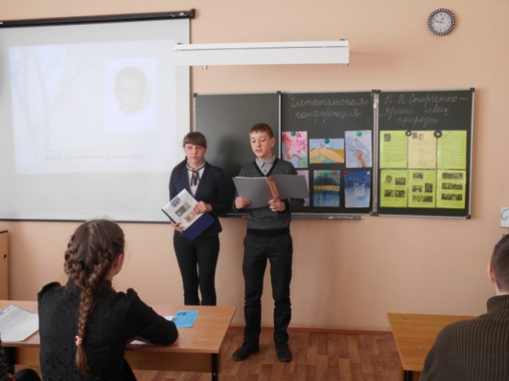
МБУК «Суражская городская
детская библиотека»
Читательская конференция
«Н. Н. Старченко – «яркий певец природы».

Slide 8
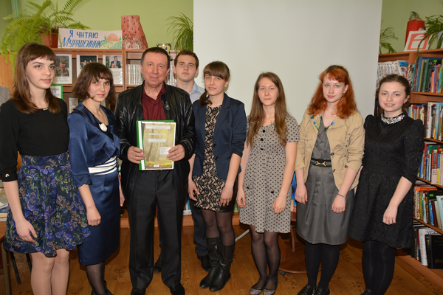
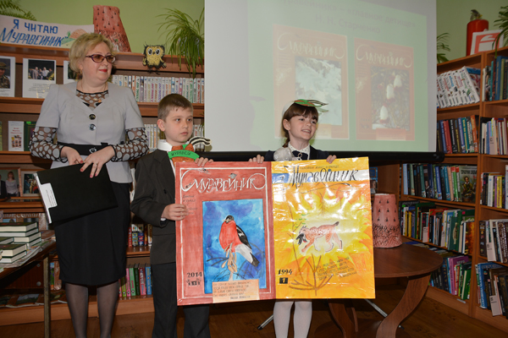
Праздничное мероприятие
«В гостях у Муравейника»

Slide 9
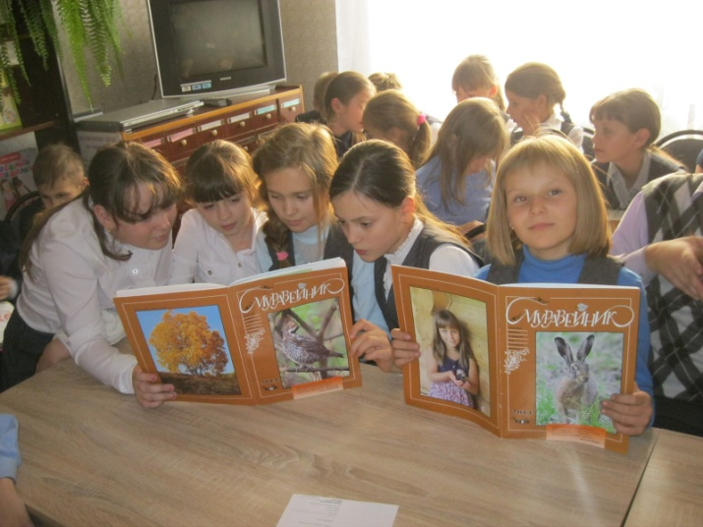
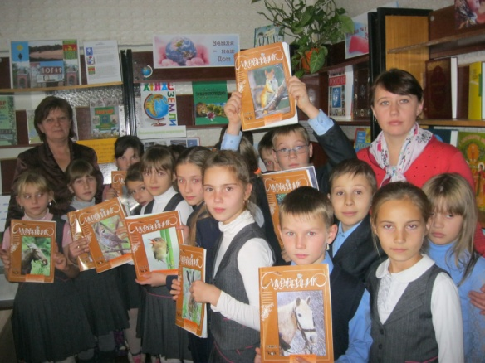
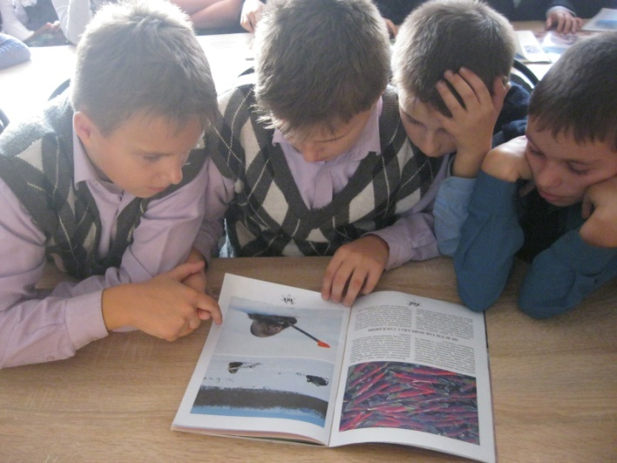
Отдел по работе
с детьми МБУК
«Погарская библиотека»
Эко - путешествие «По страницам журнала «Муравейник»»

Slide 10
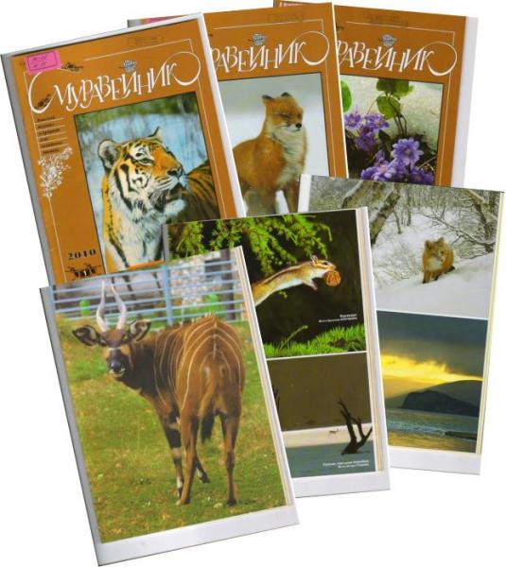
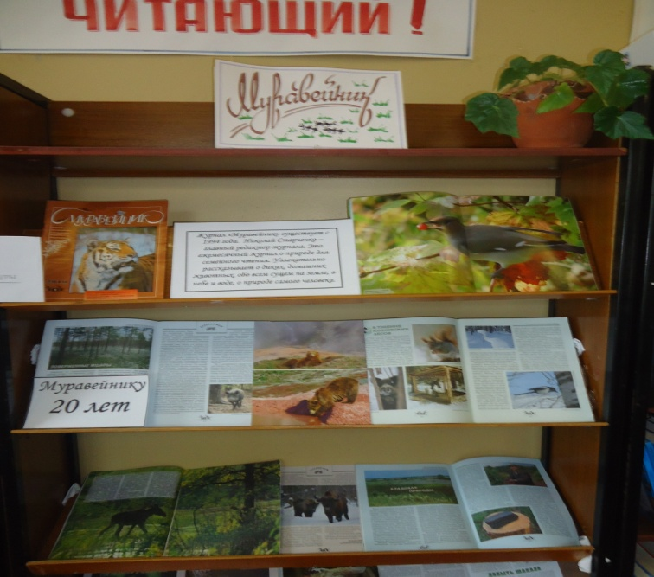
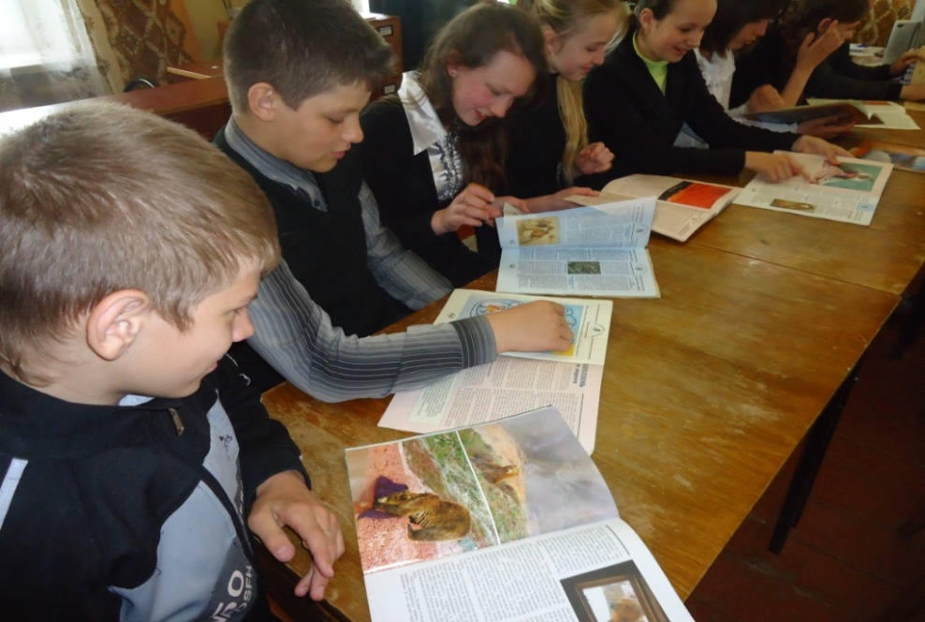
Детская библиотека МБУК
«Мглинская МЦБС»
Информационный час «Журналу «Муравейник» - 20 лет!», выставка журнала «Муравейник».

Slide 11
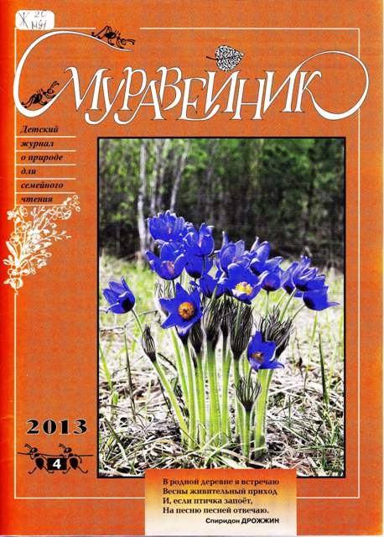
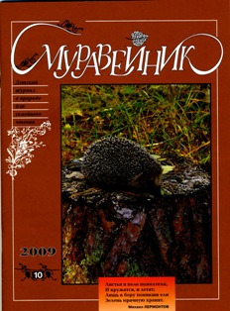
Детская библиотека – структурное подразделение МБУК
«Дятьковская МЦРБ»
Игровое мероприятие «Путешествие в Журляндию или самый классный «Муравейник».

Slide 12
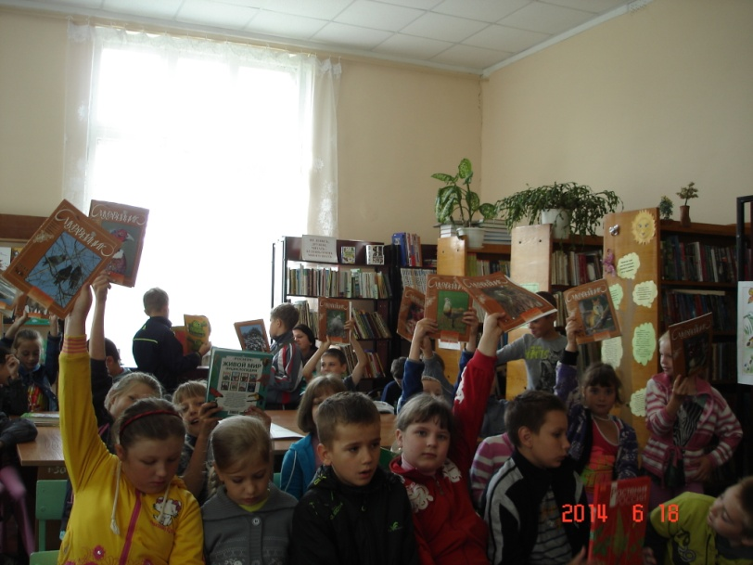
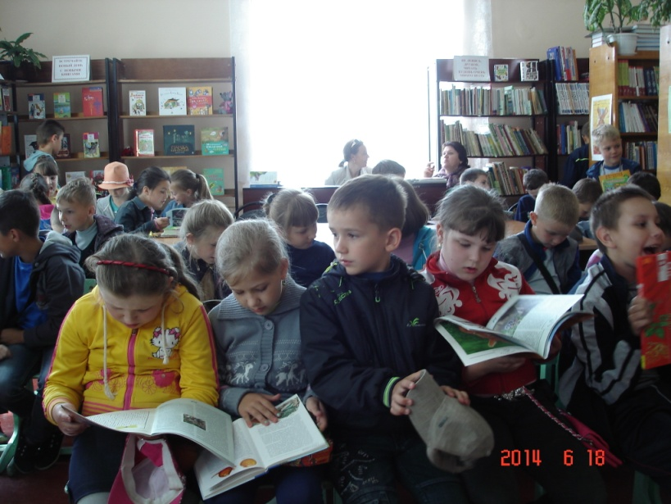
Детская библиотека – филиал
МБУК «Выгоничский КПЦ»
Час любимого журнала «Журналу «Муравейник» – 20 лет!»

Slide 13
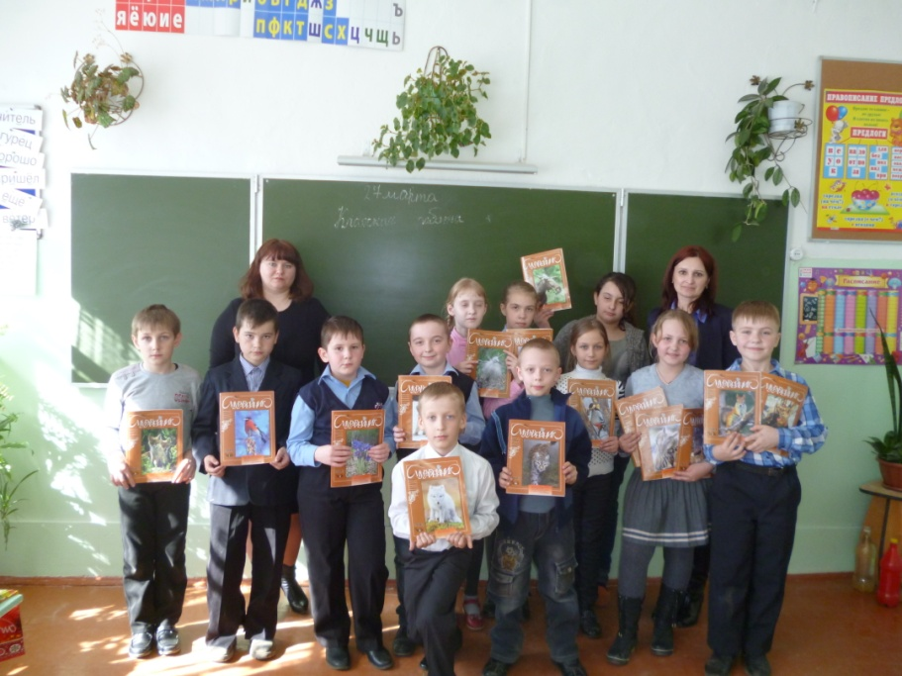
Детский отдел МБУК «Карачевская МРБ им. Баранских Н.Н. и Н.В.»
По страницам любимого журнала «Журналу «Муравейник» – 20 лет!»

Slide 14
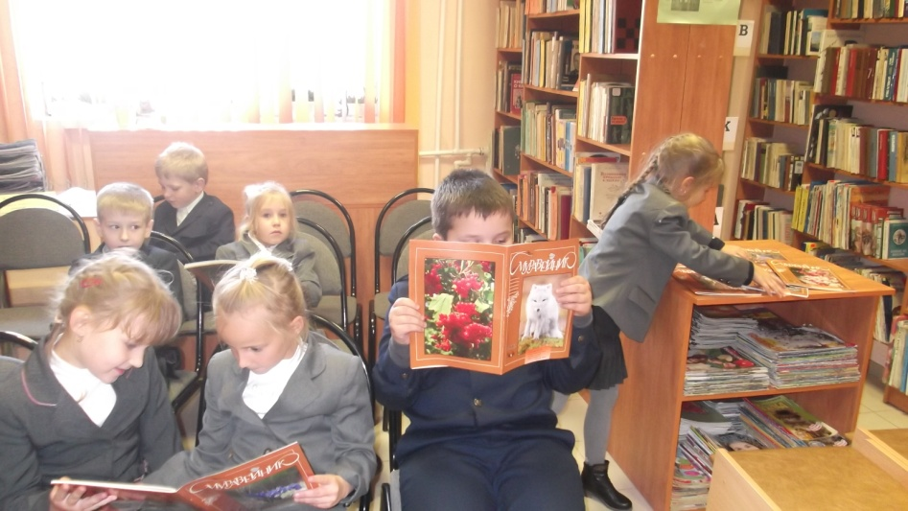
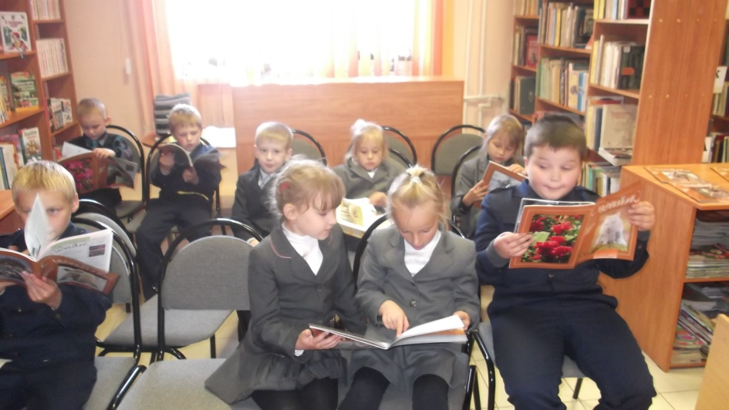
Филиал «Детская библиотека» МБУК
«МБ Дубровского района»
«Муравейник» – ежемесячный
журнал о природе и животных
для семейного чтения

Slide 15
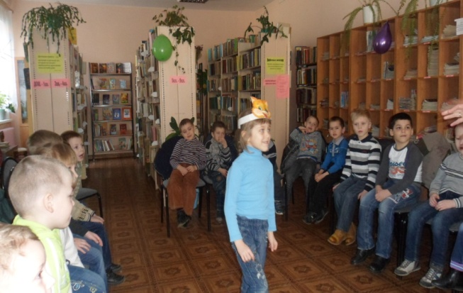
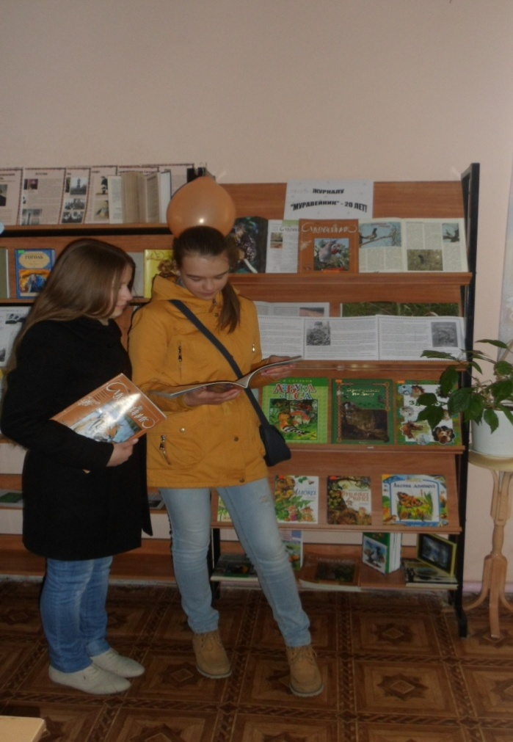
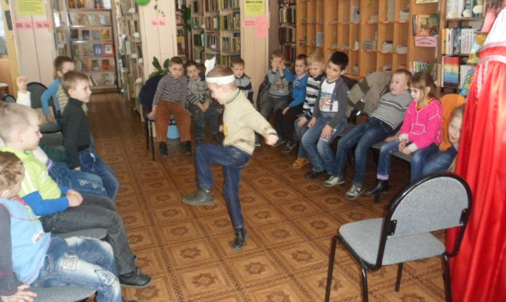
Отдел обслуживания читателей – детей МБУК «Сещинская ПЦБ»
Обзор – путешествие у выставки «ПРИРОДА - это ДОМ, в котором МЫ ЖИВЕМ!».

Slide 16
Отдел обслуживания детей
МБУК «Жуковская МЦБ»
Выставка «Муравейнику» - 20! С юбилеем, любимый журнал!»
Слайд-беседа «Путешествие по страницам «Муравейника»»
Слайд-викторина «В гостях у «Муравейника»».

Slide 17
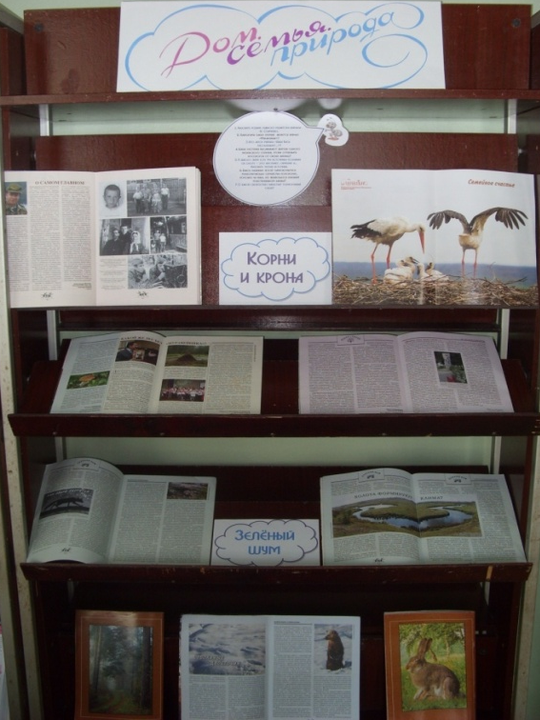
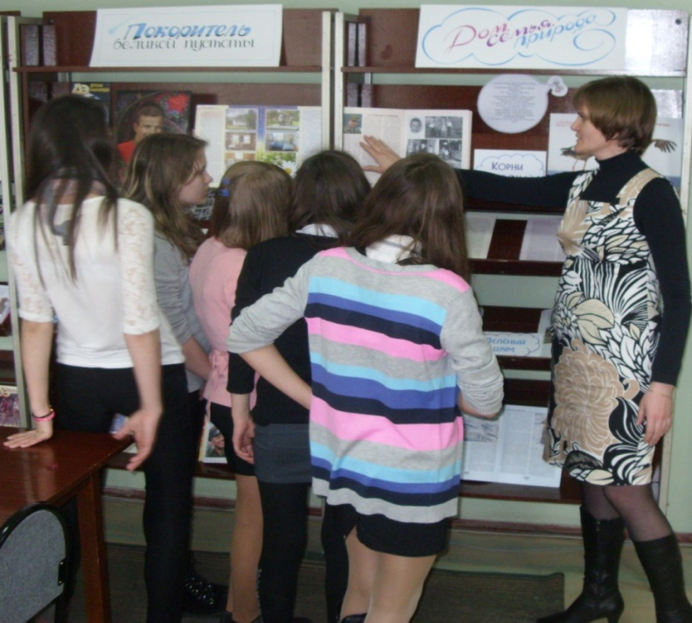
Детская библиотека
МБУК «Новозыбковская городская ЦБС»
Выставка – викторина «Дом. Семья. Природа» (по страницам журнала «Муравейник»)

Slide 18
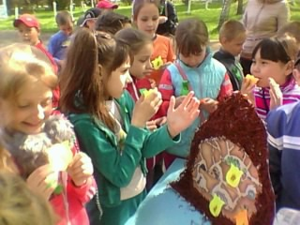
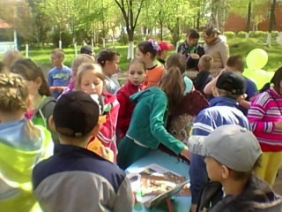
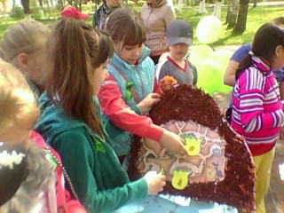
Викторина «Журналу «Муравейник» – 20 лет!»

Slide 19
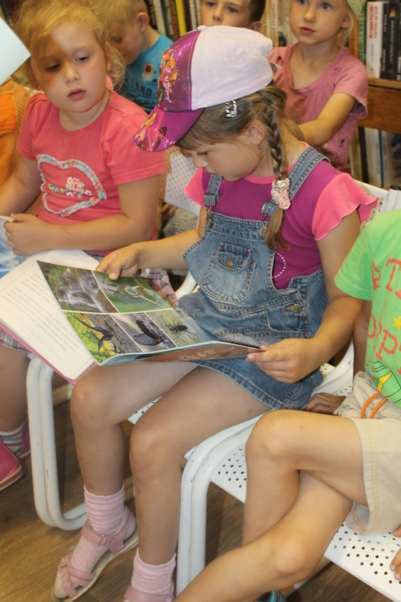
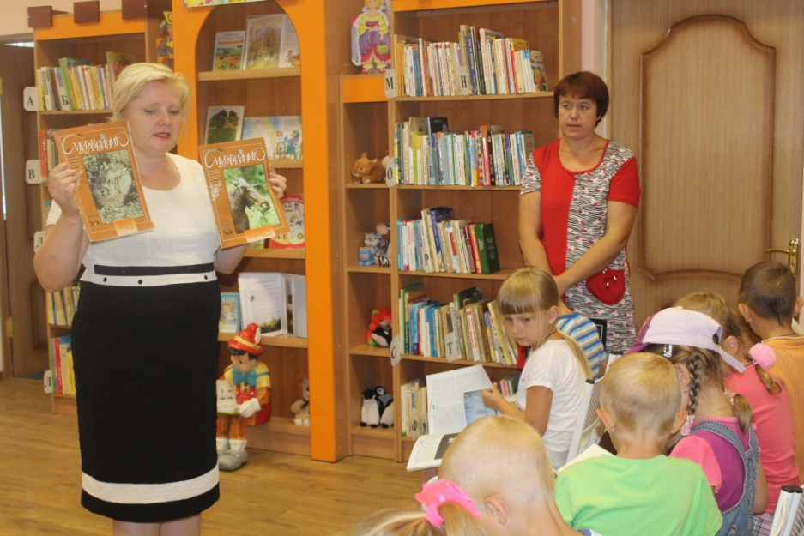
Центральная детская библиотека - структурное подразделение РМУК «Почепская МБ»
Занимательный час «Мир забавных
животных» ( по страницам «Муравейника»)

Slide 20
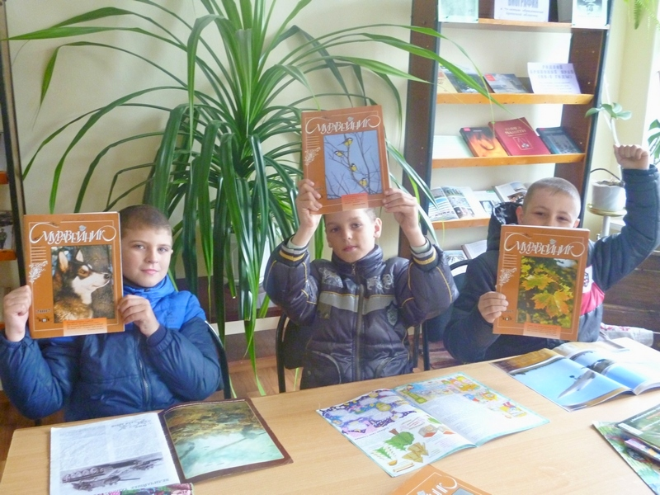
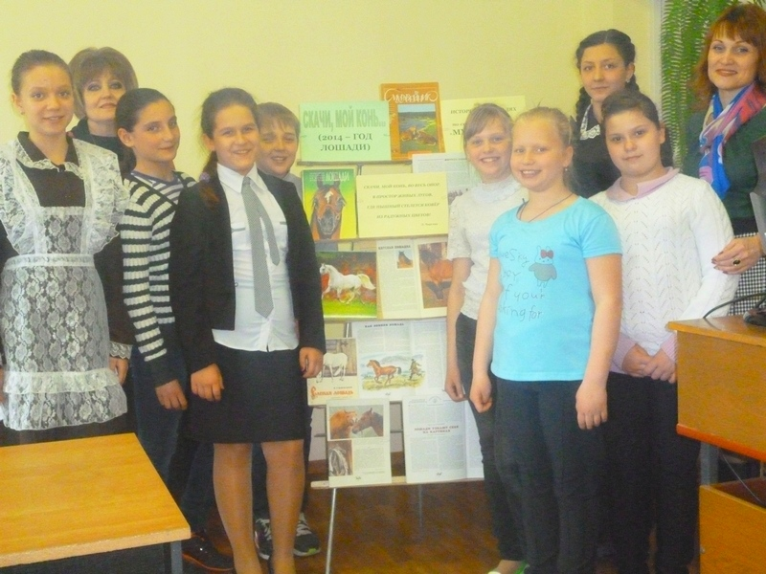
Детская библиотека
МБУК «Библиотека города Фокино»
Час интересных сообщений
«Лошадь – удивительное создание природы»
( по материалам журнала «Муравейник»)

Slide 21
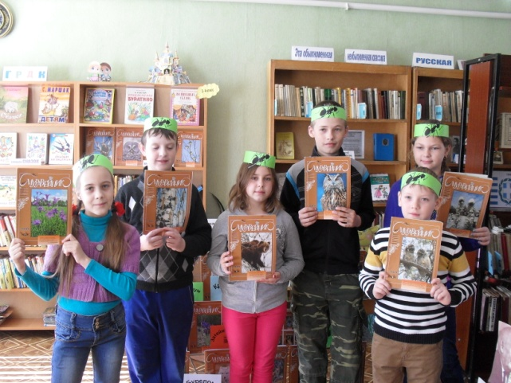
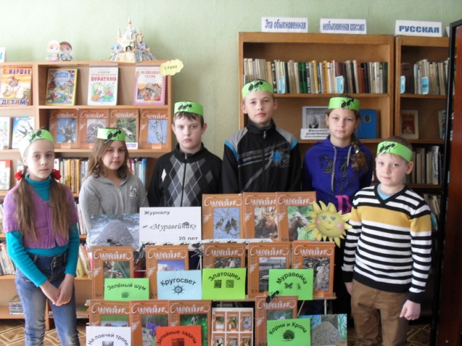
Детская библиотека – структурное подразделение МБУК «Центр по работе с учреждениями культуры Навлинского городского поселения»
Презентация журнала «Муравейник» -
«С юбилеем, «Муравейник!»
Закладки «Журналу «Муравейник» - 20 лет

Slide 22
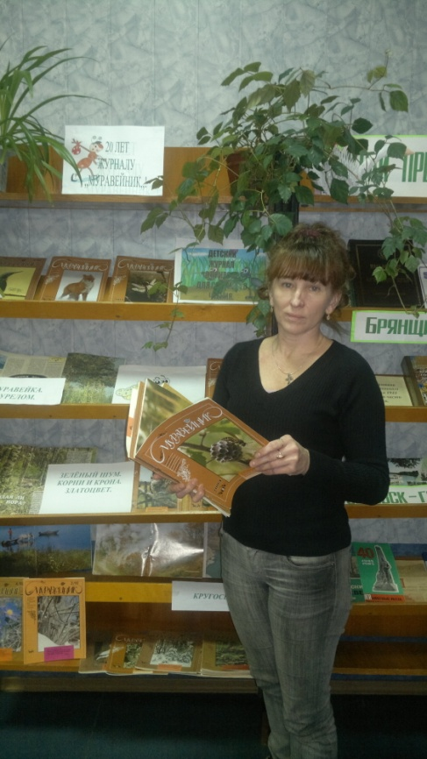
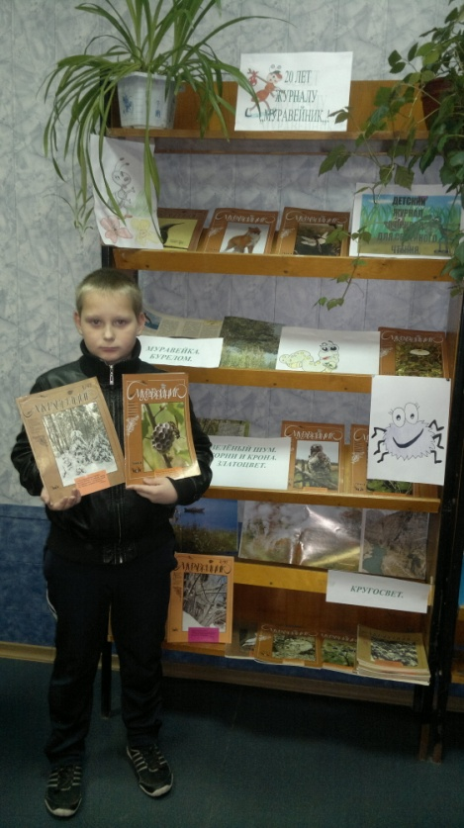
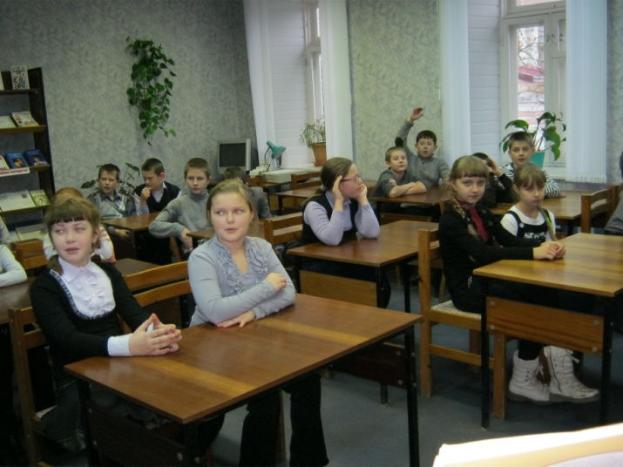
Детская библиотека – структурное подразделение МБУК «МЦБ Трубчевского района»
Викторина
«По страницам журнала
«Муравейник»

Slide 23
МБУ «ЦБС городского округа Сызрань» Детская библиотека-филиал №16
им. Н.И. Подлесовой
Выставка «Наш добрый друг и помощник» - к 20-летию журнала «Муравейник» Фото – выставка «Экология природы» с журналом «Муравейник» Уголок любознательных «Затейные задачи» с журналом «Муравейник». «Путешествие в мир природы с журналом «Муравейник» ( к 20 – летию журнала «Муравейник»).

Slide 24
Библиотека-филиал № 13 МБУ «ЦБС городского округа Сызрань»
Экспозиция к Дню птиц с использованием материалов журнала «Муравейник» с участием писателя - композитора
В. Юдиной

Slide 25
МБУ «ЦБС городского округа Сызрань» Центральная детская библиотека им. А. Гайдара
Выставка «Муравейнику» - 20 лет!»
(в рамках Недели экологических знаний)
Выставка «Наш друг - «Муравейник»
Игра - путешествие «Наш друг - «Муравейник»

Slide 26
МБУК «Централизованная система детских библиотек г. Брянска»
Информационная интернет-акция «Юбилей любимого журнала» в социальных сетях:

Slide 27
МБОУ ДОД «Навлинский детско-юношеский центр»

Slide 31
МБОУ «Вьюковская СОШ»
(Суражский р-н)
МБОУ «СОШ №1» (г. Сураж)
МБОУ «СОШ №2» (г. Сураж)
МБОУ «СОШ №3» ( г. Сураж)
В экологической акции
«Журналу «Муравейник»– 20 лет!»
также приняли участие :
МБУК «Дегтяревская ПЦБ» (Суражский р-н)
Филиал «Вьюковская сельская библиотека» МБУК «Дегтяревская ПЦБ» (Суражский р-н)
Филиал «Жастковская сельская библиотека» МБУК «Дегтяревская ПЦБ» (Суражский р-н)
МБУК «Районный культурно-досуговый библиотечный центр» (г. Сураж)

